Slide 1
«Праздник
Новый год»

Slide 2
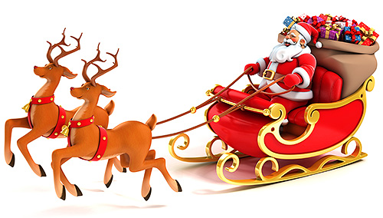
Новый год приходит к нам в дом вместе с красавицей елкой, Дедом Морозом, Снегурочкой, поздравлениями, подарками, карнавалами. Новогоднее время – это сказочное время.

Slide 3
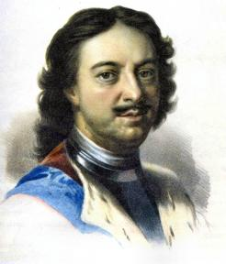
Обычай встречать Новый год на Руси был введен 1 января 1700 года Петром 1. До этого Новый год встречали 1 сентября.
Для веселья царь Петр 1 приказал украсить дома еловыми и можжевеловыми ветками, а жителям повелел поздравлять друг друга с Новым годом.
В этот вечер палили из пушек, жгли на площади смоляные бочки, пускали фейерверки.

Slide 4
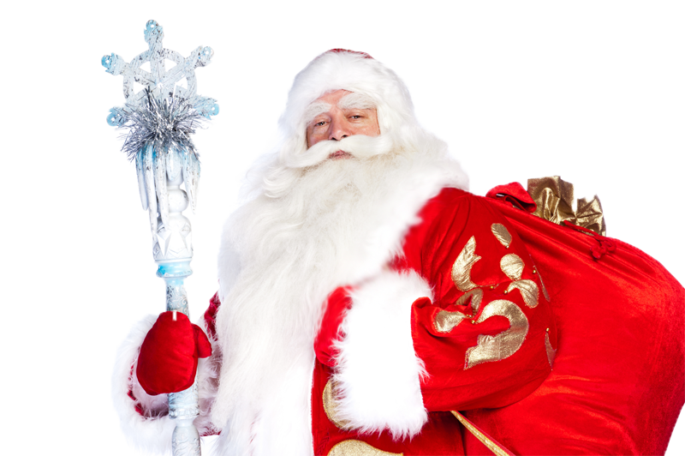
Одновременно с елкой постоянным персонажем Нового года стал Дед Мороз. Этот новогодний герой имеет глубокие исторические корни. Он представлялся людям в виде сурового старика с длинной белой бородой, с помощью которой можно закрутить пургу, вьюгу.

Slide 5
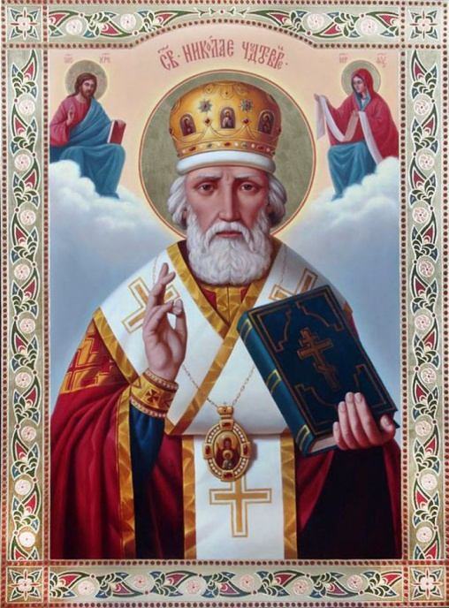
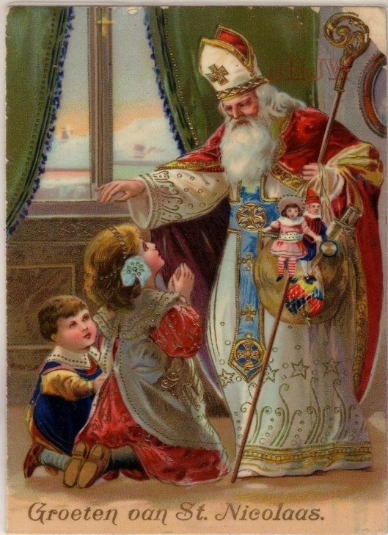
Празднование Нового года в России стало складываться с образом доброго старика, приносящего новогодние подарки. Этому способствовал распространенный у многих народов в Европе сказочный персонаж- святой Николай, который в день своего праздника также одаривал всех детей и взрослых подарками.
Попав на Русскую землю образ святого Николая слился с образом всем нам известного Деда Мороза.

Slide 6
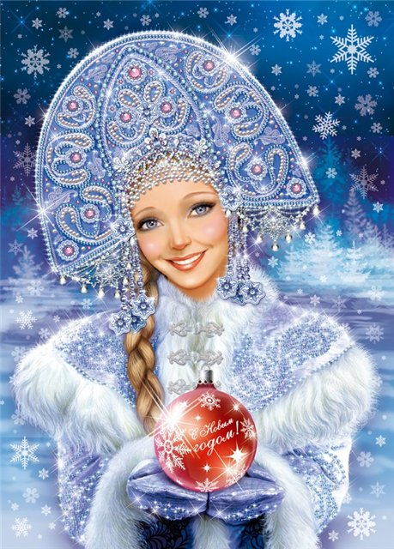
Образ Снегурочки имеет христианские корни. Объясняется это тем, что церковнослужители долгое время не хотели принимать образ Деда Мороза в роли главного персонажа Новогоднего праздника. И тогда подарки стал раздавать сам «Христос», которого изображали девушки-подростки в белых одеждах.
Но народ так уже привык к образу доброго старика с белой бородой, что Новый год не представлял без него.
Так у дедушки появилась его спутница- Снегурочка.

Slide 7

История Новогодней ёлки
Новогодняя ёлка — неотъемлемый атрибут празднования Нового Года и Рождества. Как правило, в роли праздничного дерева выступает сосна или ель украшенная гирляндами, стеклянными и пластмассовыми игрушками, свечами и сладостями. Устанавливается на время проведения праздника в домах или на улице.

Slide 8
История украшения деревьев к празднику уходит во времена царствования фараонов. В те времена в Древнем Египте украшали пальмы. Жители Древнего Египта в декабре, в самый короткий день года приносили зеленые пальмовые ветви в свои дома как символ победы жизни над смертью.
Уже в нашу эру в Европе на Рождество стали украшать ель: яблоками, мандаринами и печеньем, зажжёнными свечами. Существует версия, что первую новогоднюю ёлку поставили на площади города Селеста в Эльзасе в 1521 году. Эту версию оспаривает Латвия, где утверждают, что первая новогодняя ёлка была установлена в Риге на площади Ратуши в 1510 году.
В России первая ёлка в честь Нового года появилась в домах столицы в канун 1700 года. Дочь Петра – императрица Елизавета любила устраивать во дворце роскошные ёлки.

Slide 9
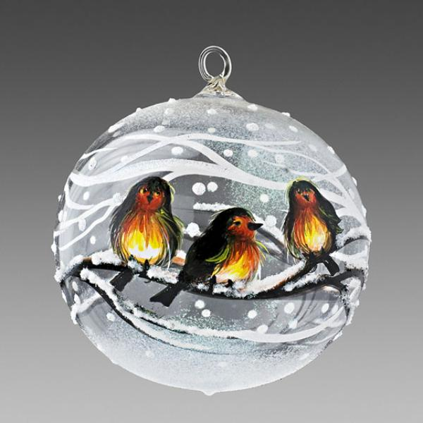
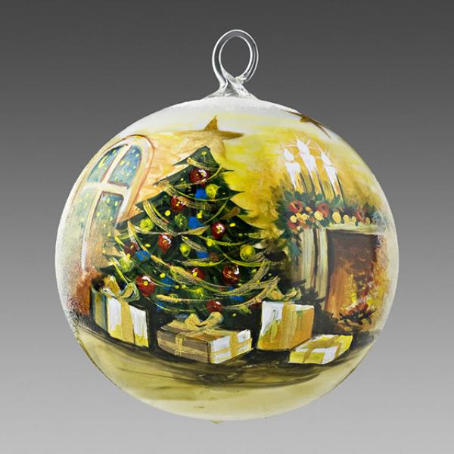
Первая ёлочная игрушка — стеклянный шар — появилась в Саксонии в XVI веке.

Slide 10
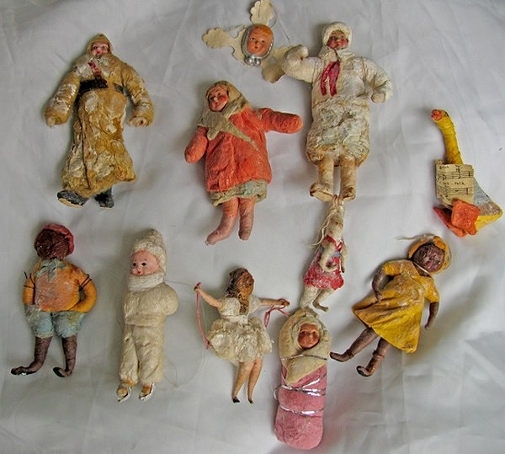
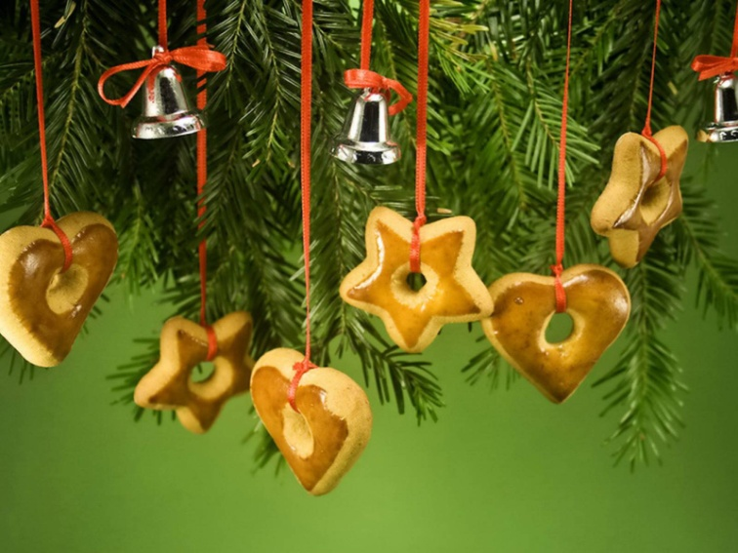
Первые Новогодние игрушки в России
Первые елочные украшения были съедобными, но потом стали изготавливаться и более долговечные: золотили еловые шишки, делали бумажные цветы и искусные поделки из ваты.
Каждая новогодняя игрушка — это частичка волшебства, в которое так хочется верить под Новый год! А еще говорят, что в каждой из них скрыта своя тайна.

Slide 11
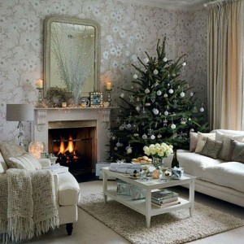
Окончательно обычай празднования Рождества с рождественской ёлкой установился в середине XIX века. Но во время Первой мировой войны Синод запретил рождественскую ёлку как немецкий обычай.

Slide 12

В СССР, в 1920-е годы рождественская ёлка была запрещена как «религиозный пережиток», и лишь перед наступлением 1936 года была вновь разрешена, но уже как новогодняя.

Slide 13
Украшение Новогодней ёлки
Традиция украшать хвойное дерево на Новый год пришла к нам издревле. Наряженная ёлка в новогодний вечер стала символом самого яркого и нарядного праздника в году. Она создает атмосферу веселья, радости, праздника и тепла в каждом доме.
По древнему поверью елка получила столь великий дар - каждый год красоваться в сиянии множества огней, веселить и радовать маленьких детей – от ангела, который вознаградил елку за то, что, когда младенец Иисус потянул к сияющему дереву ручки, она не возгордилась и осветила своим светом пальму и маслину, которые остались без внимания в ту удивительную ночь.
С тех пор, елка почитается особо в каждой семье и с ней связывают
вечную жизнь и здоровье.
Во всем мире люди воздавали почести этому хвойному дереву, украшали его, тем самым стараясь умилостивить злого духа.

Slide 14
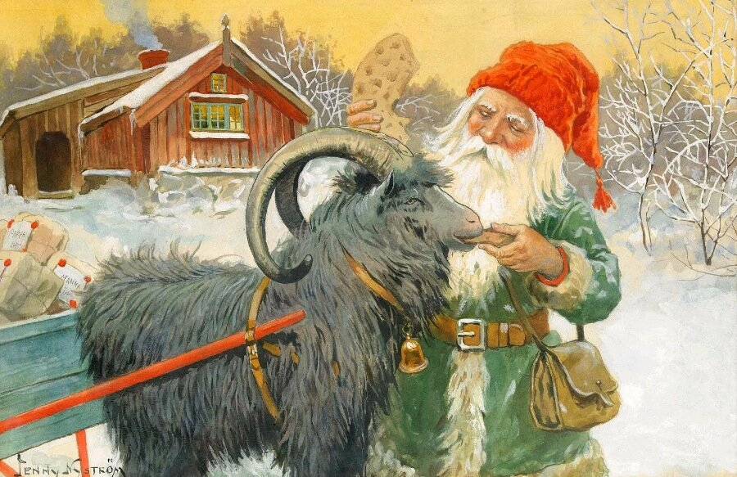
Финляндия
В канун Нового года финны гадают на воске, а на праздничный стол ставят много блюд и напитков. Самое желанное угощение для северян – сладкая каша из риса и кисель из слив.
Финского Деда Мороза зовут Йоулупукки. Переводится это имя как «рождественский козел», так доброго дедушку именуют за то, что он ездит на запряженной козлами повозке. Старичок хорошо слышит, поэтому о своих желаниях ему лучше рассказывать шепотом, чтобы о них не узнал злой дух.

Slide 15
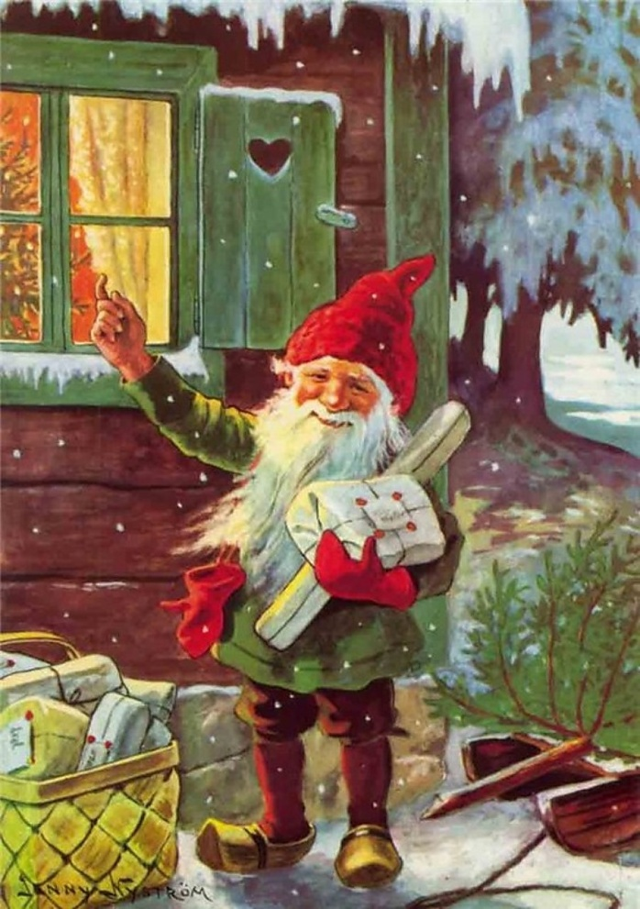
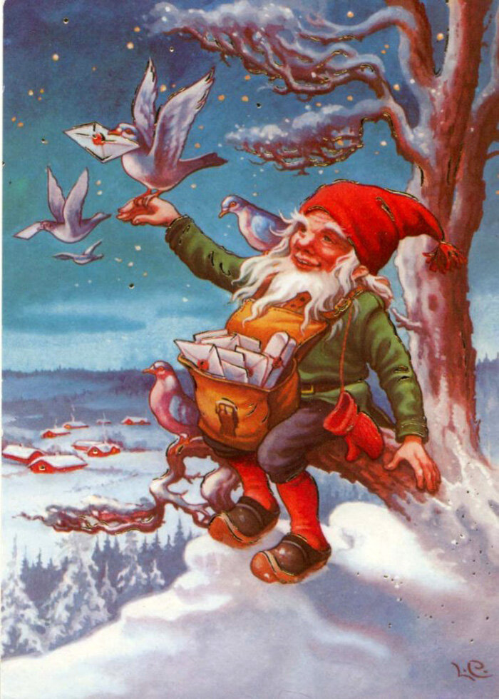
Юльтомтен - так называется Дед Мороз в Швеции. Если быть до конца точными, то Jultomten — это не совсем Дед Мороз, скорее, это маленький рождественский гном

Slide 16
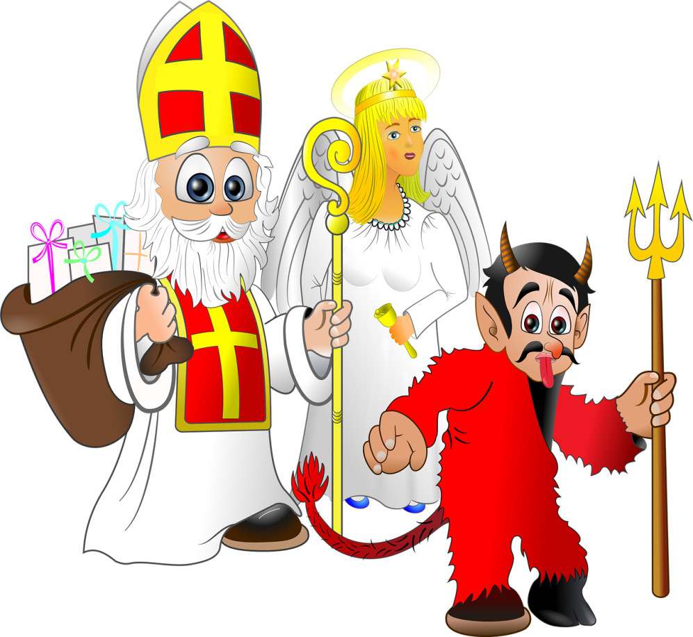
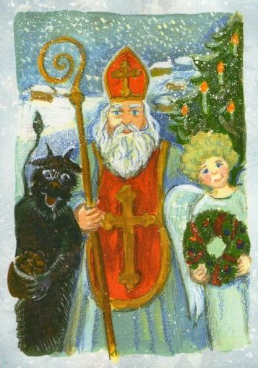
Микулаш в Венгрии – это как в России Дед Мороз, только ходит он без сопровождения своей внучки Снегурочки, а с ангелочками – помощниками и чертиком Крампусом, который пугает и наказывает непослушных деток!

Slide 17
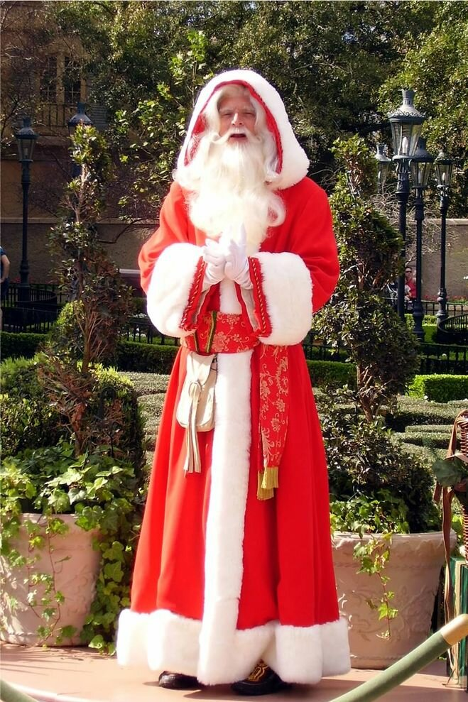
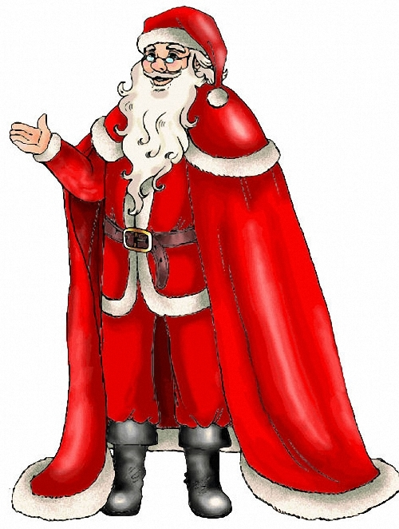
В преддверии 31 декабря французы украшают дом фигурками из дерева и глины. Дед Мороз во Франции откликается на имя Пер Ноэль и кладет детям подарки в обувь. Королем новогодней ночи становится ребенок, который получает праздничный пирог с запеченным внутри бобом.

Slide 18
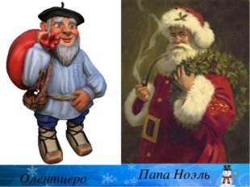
Каждый испанец под бой местных курантов обязательно съедает дюжину виноградин – этот ритуал дарует удачу на весь следующий год. В испанских магазинах даже продают банки с виноградинками без семечек и кожи.
Дед мороз в Испанииносит несколько имен: Дед Мороз, Санта-Клаус и Папа-Ноэль. Испанским детям повезло больше всех, ведь в Испании подарки приносят сразу несколько персонажей. Папа-Ноэль приносит их в рождественскую ночь на 25 декабря, а три Короля (три Волхва) – в ночь на 6 января в праздник Трех Королей.

Slide 19
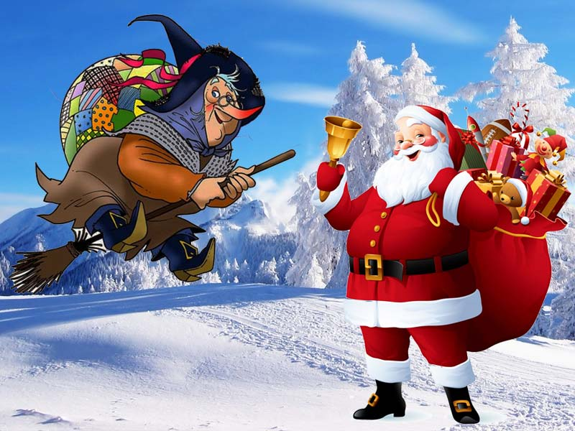
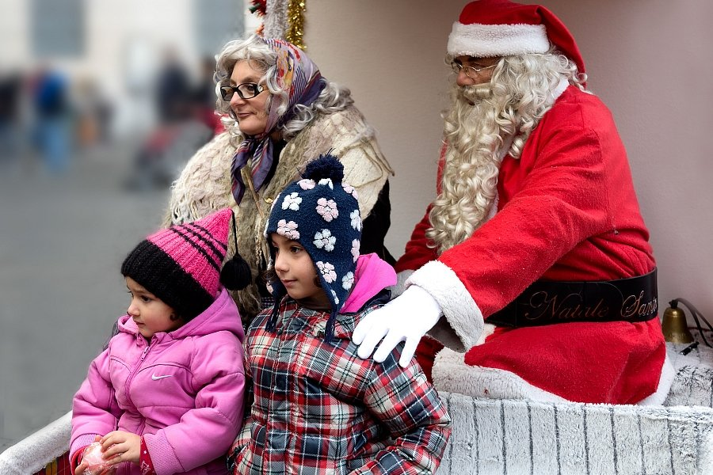
Италия Многим известно, что в Новый год итальянцы избавляются от старых вещей, выбрасывая их прямо в окна, согласно средневековым традициям. Этот обычай соблюдается не во всех крупных городах, в основном он жив в деревенской местности. 1 января жители Италии отправляются за проточной водой и несут ее домой, стараясь встретить сгорбившегося старика. По поверьям, это сулит удачу, в отличие от столкновения с детьми или монахами. Вместо Деда Мороза подарки в стране раздает летающая на метле Фея Бефана. Однако волшебный дедушка в Италии тоже есть, его имя – Баббо Натале. На празднике жители Апеннин едят чечевицу, орешки и виноград, которые являются символами здоровья, достатка и долгих лет жизни

Slide 20
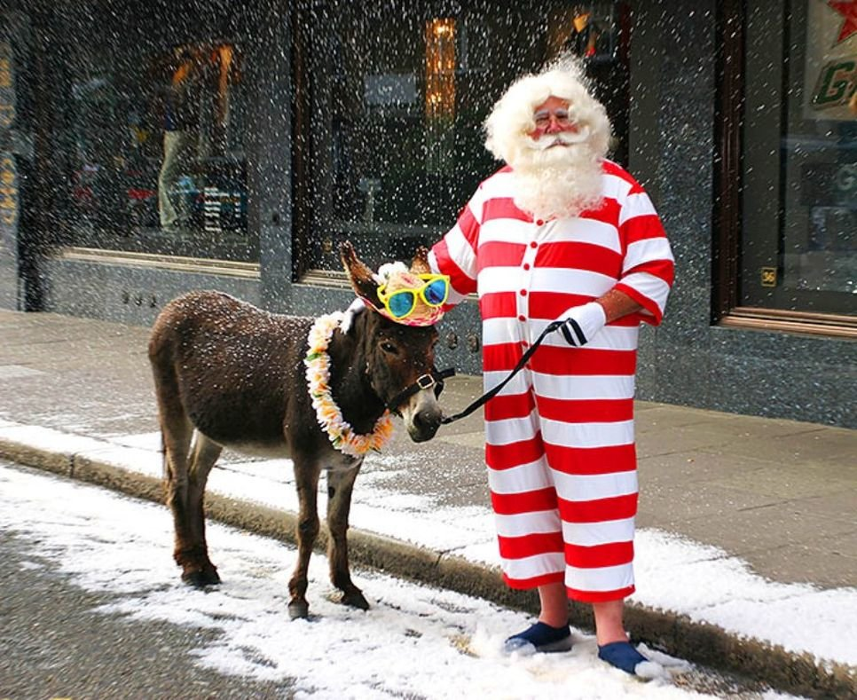
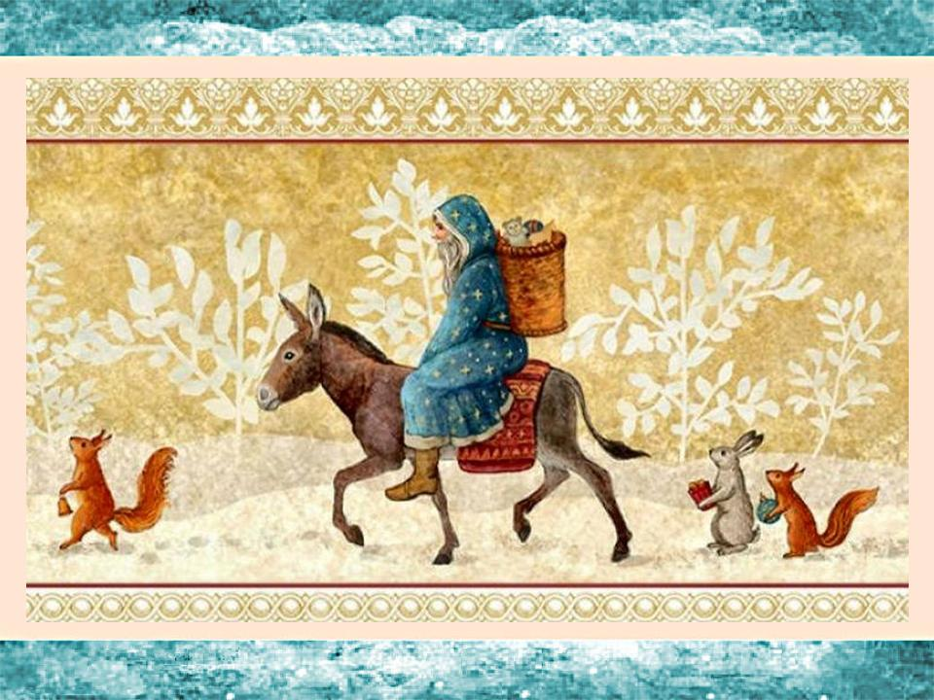
Немецкий Санта Клаус, как и английский, кладет детям подарки в тарелку, но путешествует на осле. Взрослые развлекаются гаданием на свинце, настольными играми и фейерверками. Немцы почти не готовят на зимний праздник сытных блюд, ограничиваются закусками типа раклета и фондю. Популярны блюда из рыбы и пончики.

Slide 21
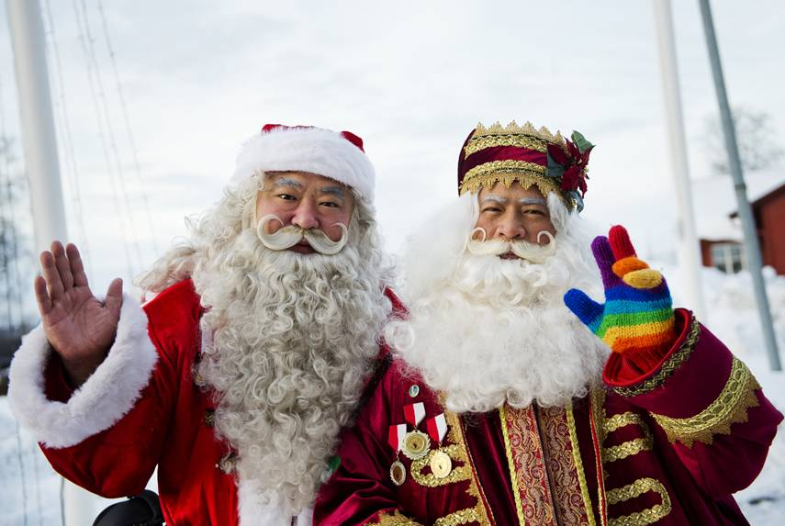
Новый год в Стране восходящего солнца встречают в новой одежде, чтобы защититься от болезней и вообще стать любимчиком Фортуны. Елкой служит небольшое дерево мотибана. Ветками сосны декорируют двери. Также приветствуются бамбуковые ростки и ветки, персиковые и сливовые мини-деревья. В новогоднюю ночь каждый японец мечтает услышать 108 колокольных ударов, чтобы стать лучше и избавиться от негатива. Здоровье и благополучие в семье символизируют такие блюда, как рис, лапша, фасоль и карп. В Японии есть сразу два варианта Деда Мороза - Сегацу-сан и Одзи-сан

Slide 22
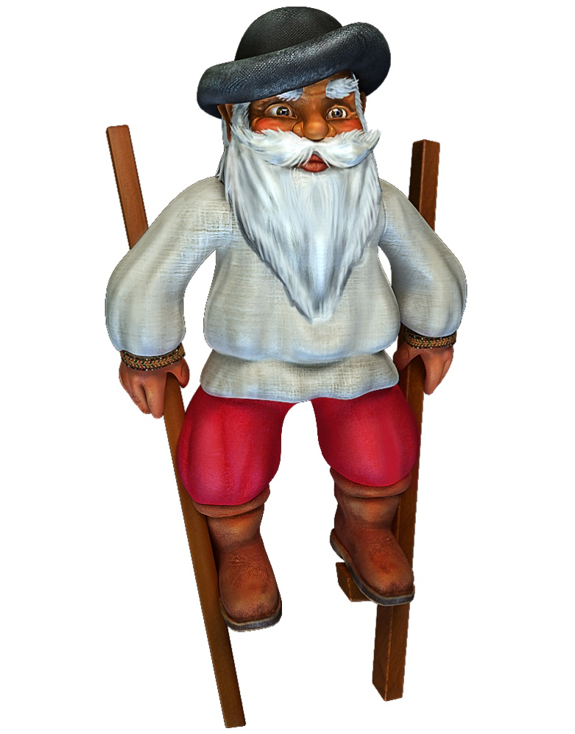
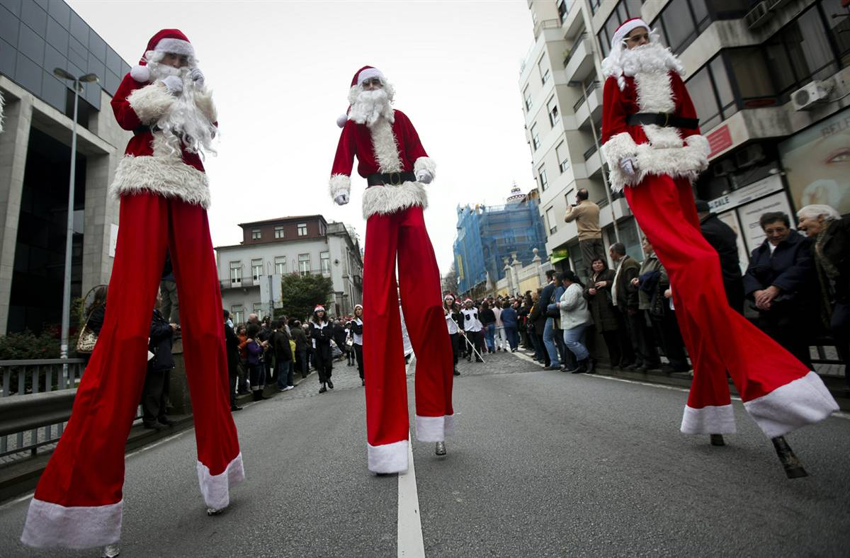
Колумбия Персонаж под названием Старый год провозглашается главным героем колумбийского карнавала. Он передвигается на ходулях и развлекает детей забавными историями. Местный дед Мороз, которого именуют Папой Паскуале, отвечает за фейерверки. Перед самым Новым годом устраивают парад кукол.

Slide 23
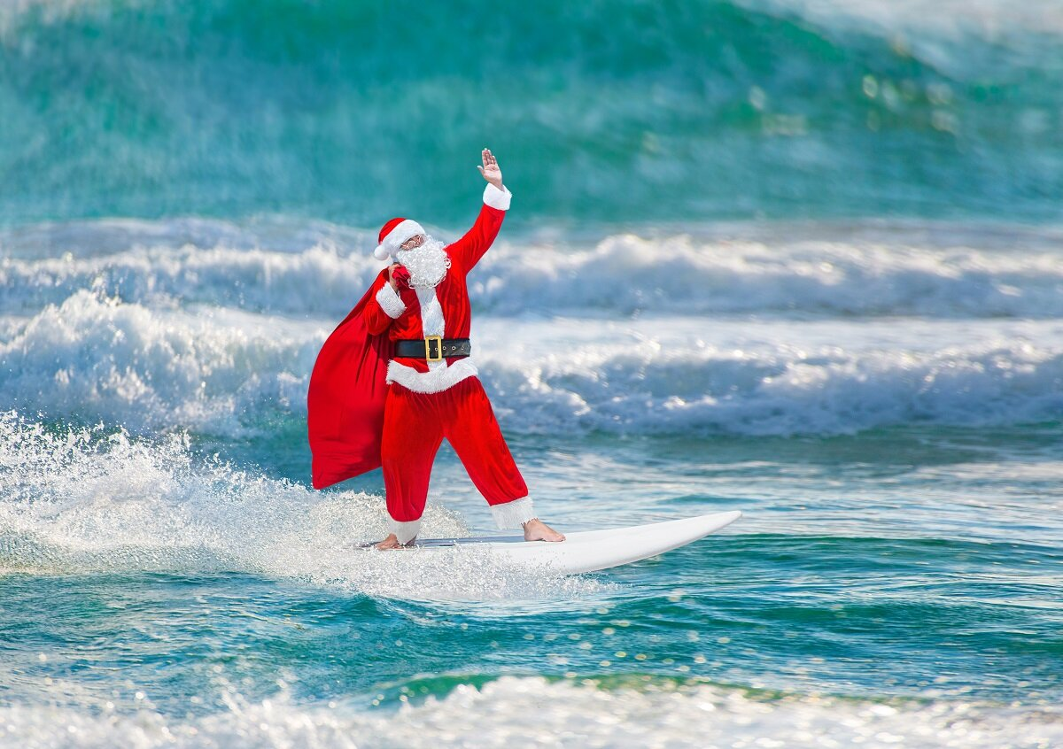
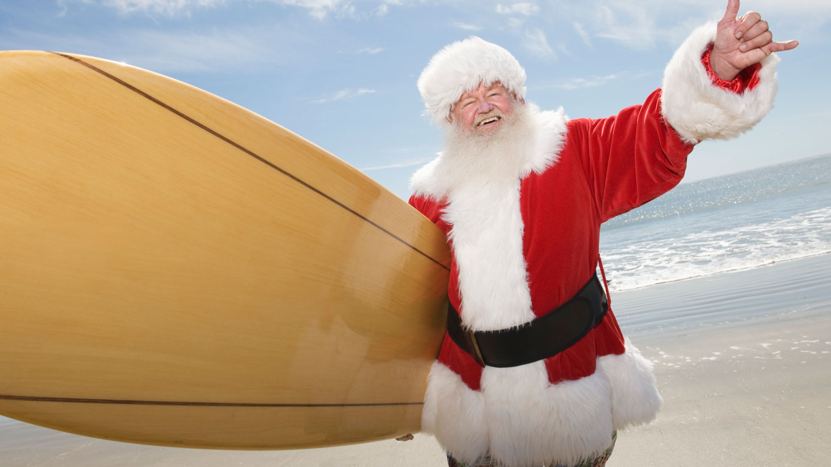
В стране кенгуру Новый год празднуют не зимой, а летом. Самый серьезный масштаб торжества принимают в больших городах, где под открытым небом выступают разноплановые творческие коллективы. Один из крупнейших на планете фейерверков запускают в небо в гавани Sydney Harbor. Великолепие салюта очень приятно оценивать с башни города Сидней, билеты туда продаются заранее. В Тасмании и Виктории проходит The Falls Festival, особенно популярный у молодежи. Во всех штатах австралийцы поздравляют друг друга с Новым годом громко и шумно. 1 января они отправляются на пляж, где наслаждаются серфингом, танцами и организуют пикники. Вечеринки длятся еще 5 дней.

